Slide 1
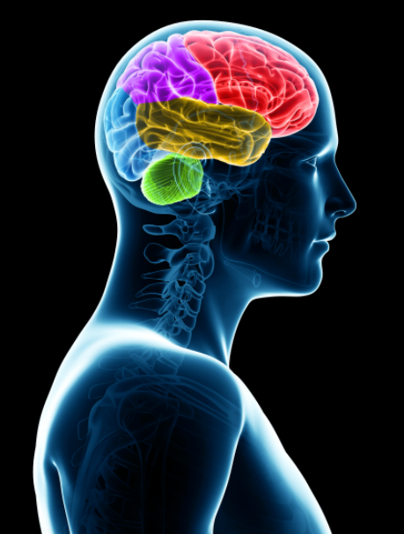
המוח –
מבנה ותפקוד

Slide 2
הנושאים
מבנה המוח:
גזע המוח, מוח הביניים, המוח הקטן והמוח הגדול
גזע המוח
המוח הגדול: ההמיספרות, קליפת המוח
אזורי תפקוד במוח
מוח השדרה
תגובת הרפלקס
השוואה בין מוח האדם למוח של יצורים אחרים

Slide 3
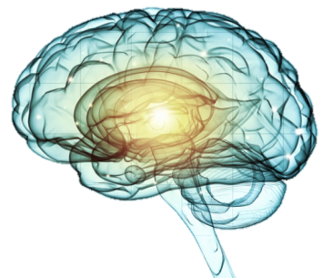
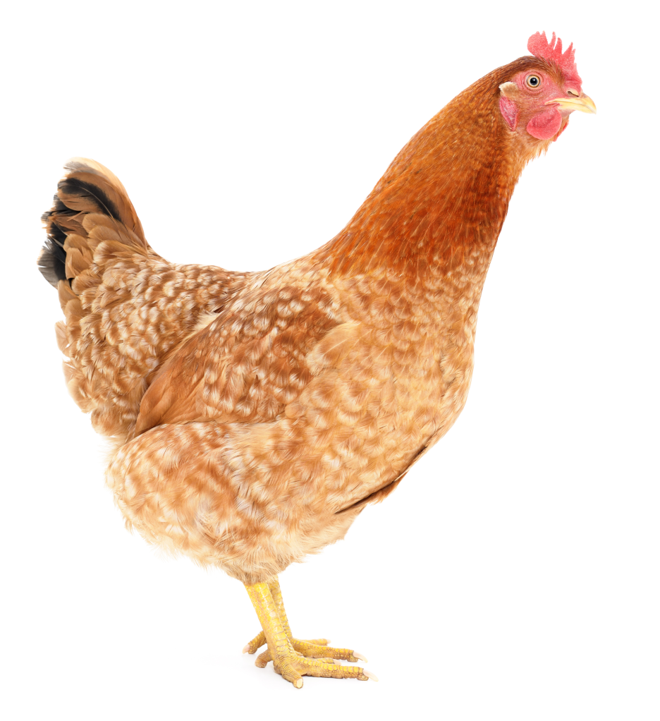
המוח הוא "אנחנו"
המוח אחראי להפעלת הגוף ולשרידותו וגם למרבית התכונות האנושיות שלנו, ולאופן שבו אנחנו מתנהגים ומקיימים קשרים עם אנשים אחרים.
במוח נוצרים הרגשות, התקוות, החלומות והשאיפות שלנו, ובו מתקבלות ההחלטות המנווטות את חיינו.
במילים אחרות, אפשר להגיד שהמוח הוא "אנחנו".

Slide 4
כמה "קטנות" על המוח...
במוח מתרחשים תהליכים בטווחי זמן הנבדלים אלו מאלו בסדרי גודל רבים!
זיהוי מקור קול מתרחש בסדר גודל
של 10⁻⁵ שניות. זיכרונות נשמרים
במוח במשך עשרות רבות של שנים.
המוח הוא "זללן" אנרגיה!
משקלו רק כ- 2% ממשקל הגוף
אולם הוא צורך כ- 20% מתצרוכת
האנרגיה של הגוף!
צריכת האנרגיה של המוח כשאתה "שובר את הראש" על משוואה במתמטיקה, שווה פחות או יותר לצריכת האנרגיה של המוח
כשאתה מתבטל ב"כיף"!
החומר העיקרי המרכיב
את תאי המוח הוא שומן.
השומן מהווה כ-60%
ממשקל המוח (ללא המים).
המוח "אוהב מתוק"!
תאי המוח, בניגוד לרוב
תאי הגוף, מנצלים בדרך כלל רק גלוקוז לצורך אספקת אנרגיה.
אמנם במוח נוצרות תחושות הכאב כאשר יש פגיעה באברים בגוף אך אינו "חש" כאב בעצמו.
לכן לבצע ניתוחי מוח כאשר המנותח בהכרה מלאה עם הרדמה מקומית באזור פתיחת הגולגולת.
בקובייה של 1X1x1מ"מ מקליפת המוח יש 5 ק"מ
של סיבי עצבים!

Slide 5
מערכת העצבים המרכזית
מוח הגולגולת
מוח השדרה
המוח הגדול
המוח הקטן
מוח הביניים
גזע
המוח
בשפת היום-יום כשאומרים "מוח" מתכוונים למוח הגולגולת, אך גם
מוח השדרה הוא חלק מהמוח.
וגם בהמשך המצגת, המילה "מוח" תתייחס למוח הגולגולת.

Slide 6
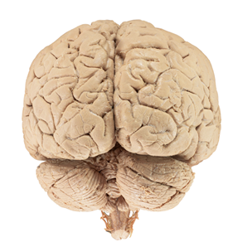
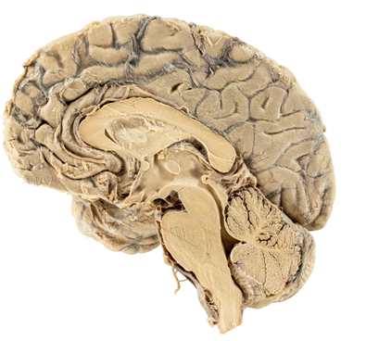
זהו את חלקי המוח המסומנים
4
3
2
1
חתך רוחב במוח
המוח – מבט מאחור
התמונות הן של מוח אמיתי.

Slide 7
זהו את חלקי המוח המסומנים
4
קורת המוח
המוח הגדול –
ההמיספרה השמאלית
3
המוח הקטן
2
1
חתך רוחב במוח
גזע המוח
המוח – מבט מאחור
התמונות הן של מוח אמיתי.

Slide 8
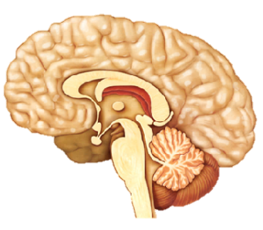
מוח הביניים
- שולט על מערכת העצבים
האוטונומית ומווסת באמצעותה את
פעולת איברי הגוף הפנימיים.
- בעל תפקוד מרכזי בשמירת
ההומיאוסטזיס בגוף.
- מעבד עיבוד ראשוני של תחושות
פנימיות כמו רעב וצמא ושל רגשות
כמו כעס והנאה (ולכן יש המכנים
אותו "המוח הרגשי").
חלקי
המוח
המוח הגדול
מקבל גירוי מהחושים ומתאי חישה בגוף, ומעבד אותו לתחושות המגיעות לתודעה.
מפעיל את התנועות הרצוניות והמוּדעוֹת של איברי הגוף השונים ושל הגוף כולו באמצעות שרירי השלד.
מקיים את כל סוגי הפעולות השכליות, כגון חשיבה וזכירה.
המוח הקטן
קולט גירויים ומקבל מידע על תנוחות הגוף ויציבותו.
מאפשר תנועות מתואמות של איברי הגוף השונים ושמירה על שיווי המשקל.
במוח הקטן נשמרות מיומנויות טכניות שנרכשו לאורך זמן, לדוגמה מיומנות הרכיבה על אופניים.
גזע המוח
יש בו מרכזים השולטים על פעולות החיים הבסיסיות החיוניות לקיום הגוף, כגון פעולת הלב והריאות ושאר האיברים הפנימיים (ולכן יש המכנים אותו "המוח ההישרדותי").
כל הפעולות הללו הן בלתי רצוניות.

Slide 9
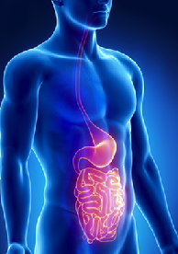
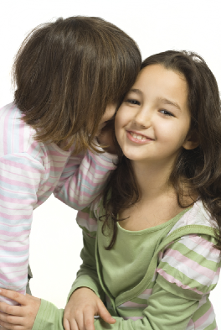
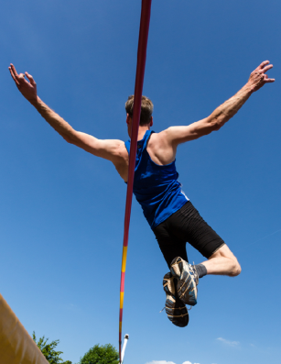
איזה מוח (גזע המוח, המוח הקטן, או המוח הגדול)
הוא המעורב העיקרי בפעולות הבאות:
עיכול
סיפור סוד
תיאום בין תנועת האיברים
השונים בעת קפיצה על מוט

Slide 10
איזה מוח (גזע המוח, המוח הקטן, או המוח הגדול)
הוא המעורב העיקרי בפעולות הבאות:
עיכול
סיפור סוד
תיאום בין תנועת האיברים
השונים בעת קפיצה על מוט
גזע המוח
המוח הגדול
המוח הקטן

Slide 11
איזה מוח אחראי על הפעולות הרצוניות?
א. גזע המוח
ב. המוח הקטן
ג. מוח השדרה
ד. המוח הגדול

Slide 12
איזה מוח אחראי על הפעולות הרצוניות?
א. גזע המוח
ב. המוח הקטן
ג. מוח השדרה
ד. המוח הגדול

Slide 13
פירוט על המוחות השונים

Slide 14
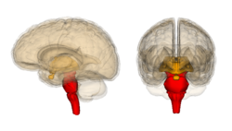
גזע המוח אחראי על "התחזוקה השוטפת" של הגוף
גזע המוח אחראי על הפעלת האיברים הפנימיים כגון הלב והריאות.
פעולות איברי המטרה בהשפעת גזע המוח
הן בלתי רצוניות.
גזע המוח הוא מקום מעבר למסלולים עצביים תחושתיים ותנועתיים, מהגוף אל שאר מוחות הגולגולת, ומהם אל הגוף.
Images are generated by Life Science Databases(LSDB), Wikipedia, CC BY-SA 2.1 JP

Slide 15
מוח הביניים
חלקיו העיקריים של מוח הביניים הם:
התָלָמוּס
וההִיפוֹתָלָמוּס
יש המחשיבים את מוח הביניים כחלק מגזע המוח.
Images are generated by Life Science Databases(LSDB), Wikipedia, CC BY-SA 2.1 JP

Slide 16
למוח הביניים יש תפקוד מרכזי בשמירת ההומיאוסטזיס
התָלָמוּס
ההִיפוֹתָלָמוּס
ההיפותלמוס שולט על פעולת מערכת העצבים האוטונומית ומווסת באמצעותה את פעולת איברי הגוף הפנימיים.
לדוגמה, בהשפעת ההיפותלמוס עולים קצב הלב וקצב הנשימה בעת פעילות גופנית, ומופעלים מנגנונים להורדת טמפרטורת הגוף (הזעה והרחבת כלי הדם ההיקפיים). אומנם הלב ומערכת הנשימה מופעלים על ידי מרכז הלב ומרכז הנשימה נמצאים בגזע המוח (במוח המאורך), אבל השינויים בקצב הפעולה נקבעים בעיקר על ידי ההיפותלמוס.
ההיפותלמוס קשור גם להפעלת תגובת "הילחם או ברח" במצבי לחץ וסכנה, ויש לו תפקוד מרכזי בשמירת ההומיאוסטזיס בגוף.
Images are generated by Life Science Databases(LSDB), Wikipedia, CC BY-SA 2.1 JP

Slide 17
ההיפותלמוס קשור גם לפעולת המערכת ההורמונלית
אחד ההורמונים הנוצרים בו הוא .ADH
ההורמון עובר אל בלוטת ההיפופיזה, מופרש ממנה אל הדם, וגורם להגברת הספיגה החוזרת של מים מהכליות לדם.
התָלָמוּס
ההִיפוֹתָלָמוּס
היפופיזה
Images are generated by Life Science Databases(LSDB), Wikipedia, CC BY-SA 2.1 JP

Slide 18
לגזע המוח (כולל מוח הביניים) יש תפקיד חשוב בשמירת ההומיאוסטזיס בגוף.
מהם המשפטים הנכונים בקשר לכך?
א. הפעולות לשמירת ההומיאוסטזיס הן לא רצוניות.
ב. גזע המוח פועל רק כשההומיאוסטזיס בגוף מופר.
ג. פגיעה בגזע המוח עלולה לגרום למוות.
ד. גזע המוח אחראי בין היתר על שמירת לחץ דם קבוע.
ה. גזע המוח מגיב בהתאם למידע פנימי המגיע אליו מהגוף.

Slide 19
לגזע המוח (כולל מוח הביניים) יש תפקיד חשוב בשמירת ההומיאוסטזיס בגוף.
מהם המשפטים הנכונים בקשר לכך?
א. הפעולות לשמירת ההומיאוסטזיס הן לא רצוניות.
ב. גזע המוח פועל רק כשההומיאוסטזיס בגוף מופר.
ג. פגיעה בגזע המוח עלולה לגרום למוות.
ד. גזע המוח אחראי בין היתר על שמירת לחץ דם קבוע.
ה. גזע המוח מגיב בהתאם למידע פנימי המגיע אליו מהגוף.

Slide 20
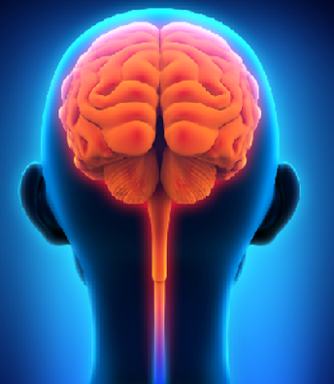
המוח הגדול – ההמיספרות
המוח הגדול – אחראי על יכולתנו לחשוב, להרגיש,
לנוע כרצוננו...
המוח בנוי משני חלקים שנקראים המיספרות. כל המיספרה היא בצוּרת חצי כדור ויחד הן יוצרות צורה של כדור שלם.
ההמיספרות מופרדות זו מזו באמצעות חריץ עמוק, ומקושרות ביניהן רק באזור הנקרא "קורת המוח" (קוֹרְפּוּס קָלוֹסוּם).
בקורת המוח עוברים עצבים המעבירים מידע בין ההמיספרות, וכך מתאפשרת פעולה מתואמת שלהן.

Slide 21
ההמיספרות פועלות בהצלבה
כל המיספרה מקבלת מידע מהצד הנגדי של הגוף ואחראית על צד זה. כלומר ההמיספרה הימנית מקבלת מידע תחושתי מהצד השמאלי של הגוף ושולטת על פעולת השרירים הרצוניים בצד זה, וההמיספרה השמאלית מקבלת מידע תחושתי מהצד הימני של הגוף ושולטת על התנועות בצד זה.
(יוצא מן הכלל הוא חוש הריח, שלגביו אין הצלבה, כלומר המידע מכל נחיר מועבר לאותו צד של המוח).

Slide 22
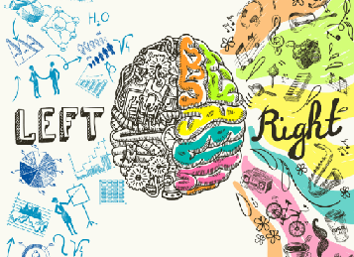
המוח הלוגי והמוח היצירתי
המבנה של המוח הוא סימטרי ברובו, ואזורים מקבילים בשתי ההמיספרות אחראים לרוב על אותם תפקודים. עם זאת, רוב האזורים האחראים לכישורים אנליטיים ומתמטיים קשורים יותר להמיספרה השמאלית, ורוב הכישורים הלא-מילוליים כמו תפיסה מרחבית ומוזיקליות קשורים יותר למוח הימני.

Slide 23
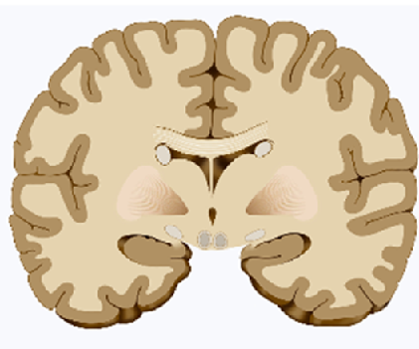
החומר האפור והחומר הלבן
כאשר חותכים את המוח לרוחבו מתגלים לכל אורך החתך שני
אזורים שנבדלים בצבעם:
החומר האפור, המורכב מגופי תאי עצב.
החומר הלבן, המורכב מהאקסונים של תאי עצב. מעטפת המיאלין של האקסון מקנה את הצבע הלבן.

Slide 24
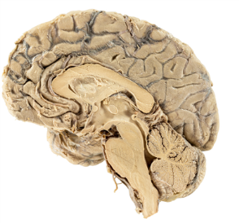
קליפת המוח – השכבה החיצונית המפותלת של המוח
קליפת המוח מכילה כ-35 מיליארד תאי עצב המסודרים בצפיפות, והאקסונים שלהם נשלחים לעומק המוח ולרוחבו ומאפשרים את התקשורת בין אזורי המוח השונים.
הקפלים בקליפת המוח מגדילים בערך פי 3 את שטח הפנים שלה. שטח הפנים של קליפת המוח הוא כ-2360 סמ"ר. גם בבעלי חיים אחרים יש קפלים בקליפת המוח, אולם באדם תופעה זו הגיעה לשיאה והיא מאפשרת את היכולות השכליות הגבוהות של המוח האנושי.

Slide 25
?
בתמונה נראה שטף דם בצד אחד של המוח.
כתוצאה מאירוע זה עלול להופיע שיתוק:
א. בצד העליון של הגוף.
ב. בצד התחתון של הגוף.
ג. בצד הימני של הגוף.
ד. בצד השמאלי של הגוף.
הפנים

Slide 26
?
בתמונה נראה שטף דם בצד אחד של המוח.
כתוצאה מאירוע זה עלול להופיע שיתוק:
א. בצד העליון של הגוף.
ב. בצד התחתון של הגוף.
ג. בצד הימני של הגוף.
ד. בצד השמאלי של הגוף.
הפנים

Slide 27
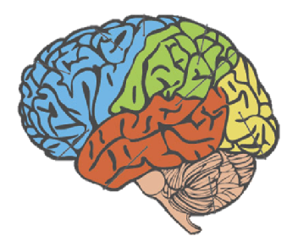
אזורי תפקוד במוח
לאזורים שונים במוח יש תפקודים ייחודיים.
בתרשים מתוארים אחדים מאזורי התפקוד העיקריים:
תנועות
תחושות מגע
הבנת שפה
(אזור ורניקה)
פתרון בעיות, רגשות, חשיבה מורכבת
ראייה
דיבור
(אזור ברוקה)
שיווי משקל,
תיאום תנועות,
זיכרון מיומנויות טכניות
שמיעה

Slide 28
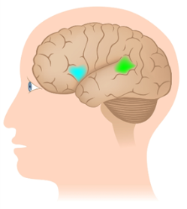
איך גילו את אזורי התפקוד במוח? א. בדרך הקשה...
על סמך בדיקת הליקויים התפקודיים שהתגלו אצל אנשים שסבלו מפגיעה באזורים מסוימים במוח עקב תאונה או מחלה.
דוגמה 1:
אזור בְּרוֹקָה.
אנשים שנפגעו באזור
זה איבדו את יכולת הדיבור.
אזור וֶרְניקֶה.
אנשים שנפגעו באזור הזה איבדו את יכולתם להבין שפה מדוברת, ודיברו באופן מבולבל ולא הגיוני.

Slide 29
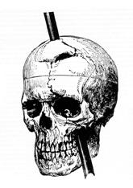
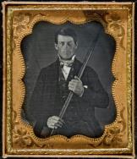
דוגמה 2: הסיפור העצוב של פיניאס גייג'
מהנדס רכבות בארה"ב שבשנת 1848 נפגע בראשו בעקבות פיצוץ שהתרחש במהלך עבודתו. כתוצאה מן הפיצוץ חדר למוחו באזור האונה המצחית מוט ברזל, שאמנם יצא ולא גרם לפגיעה ביכולות הראייה, השמיעה והדיבור או ביכולות שכליות, אולם השפיע במידה ניכרת על התנהגותו. בעקבות התאונה פיניאס הפך מאדם חביב, טוב לב ואחראי, לאדם גס רוח, אימפולסיבי ולא יציב.
פיניאס פוטר מעבודתו, עזב את משפחתו ואת ארצו, ועבד בקרקס בהצגת הסיפור שלו...
John Martyn Harlowuhe
From the collection of Jack and Beverly / Wilgus/

Slide 30
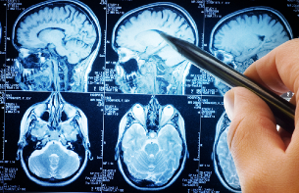
איך גילו את אזורי התפקוד במוח?
ב. בעזרת שיטות דימות מודרניות
כמו PET, CT ו-fMRI
בעזרת טכניקות אלה אפשר לא רק לזהות פגיעות במוח אלא גם לבדוק בזמן אמת באילו אזורים במוח חלים שינויים אצל אנשים שמתבקשים לבצע פעולות שונות.

Slide 31
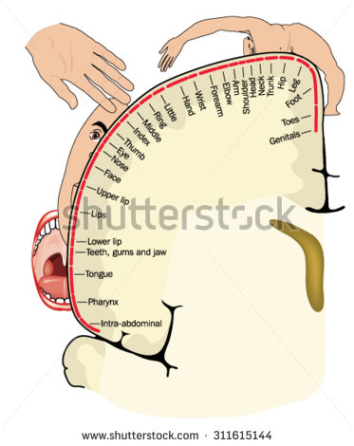
כשממפים את האזור התנועתי במוח, מגלים שאין פרופורציה בין גודל האיבר לבין גודל השטח בקליפת המוח שאחראי על הפעלת התנועה באיבר.
א. על פי האיור, אילו אזורים זוכים לייצוג גדול במיוחד?
ב. שערו מדוע.
התשובה בעמוד הבא.

Slide 32
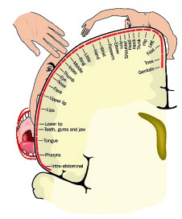
ההוֹמוּנְקוּלוּס – "האיש הקטן עם השפתיים והידיים הגדולות"
אם מציירים דמות אדם בהתאם לגודל אזורי הייצוג באזור התנועתי בקליפת המוח, מתקבלת דמות שנהוג לכנותה הוֹמוּנְקוּלוּס (שפירושו בלטינית: ננס).
לכפות הידיים, לפנים ולשפתיים –
שמבצעות פעולות מורכבות, יש
שטח ייצוג נרחב במוח.
הומונקולוס דומה מתקבל גם על
פי מפת האזור התחושתי
(הסנסורי) בקליפת המוח:
ככל שבאזור מסוים יש יותר
חיישנים, כך יש לו ייצוג רחב יותר.

Slide 33
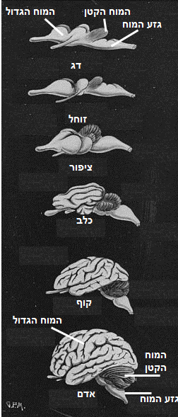
בתרשים מוצגת השוואה בין מבנה המוח של האדם לבין מבנה המוחות של יצורים אחרים.
באילו מגמות שינוי אפשר להבחין מהדג ועד האדם?
התשובה בעמוד הבא.
מתוך הספר: "THE OUTLINE OF SCIENCE" by J. Arthur Thomson, 1922. באדיבות פרויקט גוטנברג

Slide 34
א. מוח האדם גדול במיוחד ביחס לגודל הגוף. עם זאת, הבדלים בגודל המוח בין בני אדם שונים אינם בהכרח מדד לאינטליגנציה. לאיינשטיין, לדוגמה, לא היה מוח גדול במיוחד!
ב. היחס בין גודל המוח הגדול לגודלם של שאר המוחות באדם, גדול יותר בהשוואה לאותו היחס בבעלי חיים אחרים.
ג. מספר הקפלים בקליפת מוח האדם גדול במיוחד. ככל שיש יותר קפלים כך שטח הפנים של קליפת המוח גדול יותר.
ההבדלים האלה מאפשרים את יכולת החשיבה המורכבת של האדם.
השוואה בין מוח האדם ומוח בעלי חיים אחרים

Slide 35
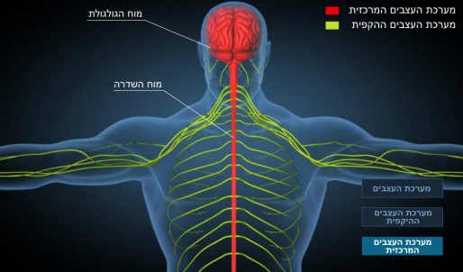
מוח השדרה
מקשר בין מוחות הגולגולת למערכת העצבים ההיקפית:
תגובות נשלחות מהמוחות דרך מוח השדרה באמצעות עצבים תנועתיים המעצבבים את השרירים ואת הבלוטות באיברי הגוף השונים.
מידע תחושתי מאיברי חוש וחיישנים פנימיים מגיע דרך עצבים תחושתיים אל מוח השדרה ומועבר דרכו אל מוחות הגולגולת.

Slide 36
תגובת הרפלקס (בעברית: החזר)
תגובות רפלקס הן תגובות עצביות העוברות לרוב דרך מוח השדרה בלבד ואינן מגיעות למוחות הגולגולת.
תגובות הרפלקס הן מהירות מאוד ומתרחשות לפני שאנו מודעים להן מכיוון שקשת הרפלקס (מסלול הרפלקס) היא קצרה וכוללת מעט סינפסות.
הן לא מודעות מכיוון שהן אינן עוברות דרך המוח הגדול.
יש חשיבות לכך שתגובות הרפלקסים הן מהירות משום שבדרך כלל
הרפלקסים קשורים להגנה על הגוף מפני סכנות מידיות.

Slide 37
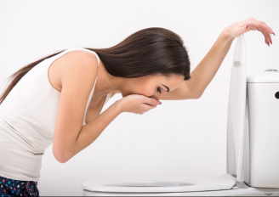
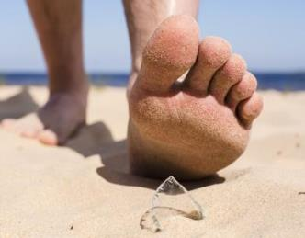
דוגמאות לרפלקסים
רפלקס של הקאה, שיעול ועיטוש, מונע חדירה של גורמים מזיקים לגוף או גורמים שעלולים לחסום את דרכי הנשימה.
רפלקס הנסיגה: רתיעה ממסמר או מעצם חד, וכן רתיעה מעצם חם או מאש, מקטינה את הסכנה להינזק מגורמים מסוכנים.

Slide 38
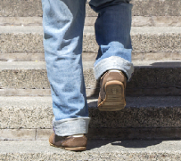
השוו בין תנועת הרגליים בזמן עלייה במדרגות ובין תנועת הרגליים ברתיעה מעצם חד.
 | עלייה במדרגות | רתיעה מעצם חד
סוג התנועה
מופעלת על ידי
תנועה מודעת/לא מודעת
מספר הסינפסות במסלול: הרבה/מעט
סוג הנוירונים במסלול

Slide 39
השוו בין תנועת הרגליים בזמן עלייה במדרגות ובין תנועת הרגליים ברתיעה מעצם חד.
 | עלייה במדרגות | רתיעה מעצם חד
סוג התנועה
מופעלת על ידי
תנועה מודעת/לא מודעת
מספר הסינפסות במסלול: הרבה/מעט
סוג הנוירונים במסלול
רפלקס
רצונית
מוח השדרה
המוח הגדול
לא מודעת
מודעת
מעט – 2 סינפסות
הרבה
תחושתיים, מקשרים, תנועתיים.
תחושתיים, מקשרים, תנועתיים.

Slide 40
סיכום – מבנה המוח ותפקודו
מערכת העצבים המרכזית מורכבת ממוח הגולגולת וממוח השדרה.
מוח השדרה – מקשר בין המוח הגדול לבין מערכת העצבים ההיקפית. דרכו עוברים גירויים מאיברי החושים אל מוחות הגולגולת, והוראות תגובה מהמוחות אל איברי הגוף השונים. אחראי על רבות מתגובות הרפלקס.
מוח הגולגולת מורכב מארבעה חלקים: המוח הגדול, מוח הביניים, המוח הקטן וגזע המוח.
לכל אחד ממוחות הגולגולת תפקודים שונים:
גזע המוח – כולל את המוח המאורך והמוח התיכחון) נמצאים בו מרכזי הפעלה של איברי הגוף הפנימיים כגון הלב וכלי הדם, הריאות, וחלקיה השונים של מערכת העיכול. פעולת גזע המוח היא לא רצונית ויש לה תפקיד חשוב בקיום תהליכי החיים הבסיסיים ובהישרדות הגוף.
גזע המוח גם מקשר בין המוח הגדול ושאר מוחות הגולגולת לבין מוח השדרה ומערכת העצבים ההיקפית, ודרכו עוברים גירויים מהגוף אל המוח; פקודות מוטוריות להפעלת הגוף עוברות בכיוון ההפוך.

Slide 41
סיכום – מבנה המוח ותפקודו
מוח הביניים – שולט על מערכת העצבים האוטונומית ומווסת באמצעותה את פעולת איברי הגוף הפנימיים. בעל תפקוד מרכזי בשמירה על הומיאוסטזיס בגוף (בעיקר להיפותלמוס שהוא אחד מהחלקים העיקריים של מוח הביניים).
מעבד עיבוד ראשוני של תחושות פנימיות כמו רעב וצמא ושל רגשות
כמו כעס והנאה.
המוח הקטן – קולט גירויים ומקבל מידע לגבי תנוחות הגוף ויציבותו. מאפשר תנועות מתואמות של איברי הגוף השונים ושמירה על שיווי משקל. במוח הקטן נשמרות מיומנויות טכניות שנרכשו לאורך זמן, לדוגמה מיומנות הרכיבה על אופניים.
המוח הגדול – מקבל מידע מאיברי חישה ומתאי חישה בגוף, ומעבד אותו לתחושות המגיעות לתודעה. אחראי לתנועות רצוניות ומודעות של אברי הגוף באמצעות שרירי השלד. אחראי על הפעולות השכליות כגון קריאה, חשיבה לוגית וחשיבה מופשטת, למידה, זיכרון, דיבור ורגשות.
אף על פי שהם אחראים על תפקודים שונים, יש קשר בין המוחות לבין עצמם, ובינם לבין מערכת העצבים ההיקפית. הקשר הזה מאפשר את הפעולה המתואמת של מערכות הגוף כיחידה אחת.

Slide 42
סיכום – המוח הגדול
המוח הגדול מורכב משני חלקים נפרדים דמויי חצי כדור הנקראים המיספרות. ההמיספרות מחוברות ביניהן באזור צר. כל המיספרה שולטת על הצד הנגדי של הגוף: ההמיספרה השמאלית מקבלת מידע בעיקר מהצד הימני של הגוף, מעבדת אותו ומפעילה את השרירים והבלוטות בצד זה של הגוף, וההיפך לגבי ההמיספרה הימנית.
השכבה החיצונית המפותלת של כל אחת מההמיספרות נקראת קליפת המוח. הפיתולים בקליפת המוח מאפשרים להגדיל את שטח הפנים שלה בערך פי שלושה.
קליפת המוח הגדול אחראית לכל התהליכים ההכרתיים שלנו: חשיבה, למידה, זיכרון, שימוש בשפה ויצירה. בקליפת המוח מצויים מרכזים המקבלים מידע המגיע מהחושים, מעבדים אותו ומפעילים את השרירים הרצוניים.
באדם, המוח הגדול מפותח במיוחד בהשוואה לשאר מוחות הגולגולת, ומספר הקפלים בקליפת המוח גדול בהשוואה למוחות של בעלי חיים אחרים.
הבדלים אלה אפשרו את התפתחות היכולות השכליות הגבוהות של האדם.

Slide 43
סיכום – אזורי תפקוד, רפלקס
אזורים שונים במוח אחראים על תפקודים שונים. לדוגמה, אזור הראייה – הנמצא בקליפת המוח בצד האחורי של הראש, ואזור השמיעה – הנמצא בקליפת המוח משני צדי הראש. החוקרים הצליחו למפות חלק מאזורי התפקוד הודות למעקב אחר התפקודים שנפגעו אצל אנשים שסבלו מנזק מוחי, או בעזרת שימוש בשיטות דימות מודרניות כגון fMRI.
תגובות רפלקס הן תגובות עצביות העוברות על פי רוב דרך מוח השדרה ואינן מגיעות למוחות הגולגולת. תגובות הרפלקס מהירות מאוד והן מתרחשות באופן לא מודע. התגובה היא מהירה מאוד ומתרחשת לפני שאנו מודעים לה מכיוון שקשת הרפלקס (מסלול הרפלקס) היא קצרה וכוללת מעט סינפסות. לדוגמה, קשת הרפלקס במקרה של רתיעת היד מחפץ חם כוללת שלושה נוירונים: נוירון תחושתי, נוירון ביניים במוח השדרה ונוירון תנועתי. לרפלקסים יש בדרך כלל תפקיד בהגנה על הגוף מפני סכנות מידיות.
מונחים מהסילבוס:
גזע המוח, המוח הגדול, מוח השדרה, קליפת המוח, המיספרה, רפלקס.
התמונות במצגת: shutterstock

